Slide 1
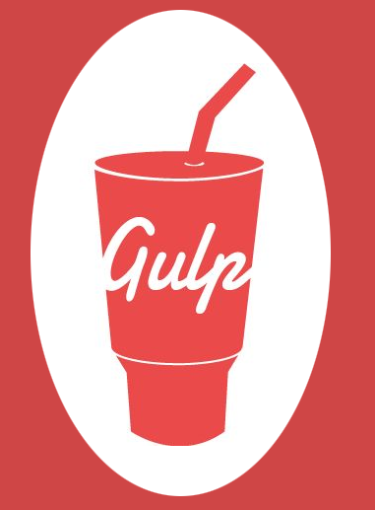
Gulp
这是用自动化构建工具增强你的工作流程！

Slide 2
目录
1、前言与特点介绍
2、有grunt和，但我为什么选择使用gulp
3、每天重复做的事情，想要怎么样才可以不用动手去？
4、演示项目
5、对比——百度和淘宝网
6、对你们有用处？
7、常见问题

Slide 3
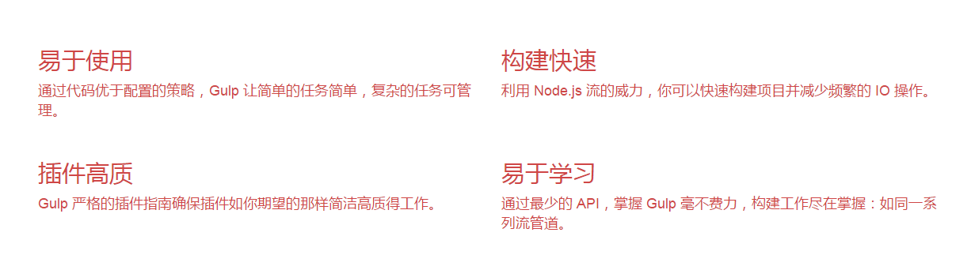
前言
前言： 1、掌握了gulp，可以让你开发项目（工厂）“自动化机器”代替“成本高的工人”。
2、输入几句命令条，可以一次性执行你重复操作的任务（删除，复制，上传，编译，压缩资源等）。
3、gulp的广泛性很广大。
特点介绍

Slide 4
有grunt和webpack，但我为什么选择使用gulp
因为gulp相对两个grunt和webpack比较，有4个优势如下：
1、易用更简洁，
2、高效更有设计感，
3、高质量 Gulp的每个插件只完成一个功能，各个功能通过流进行整合并完成复杂的任务，
4、易学 Gulp的核心API只有5个，掌握了5个API就学会了Gulp。
个人建议：对于自动化构建工具使用不熟练的同事们，建议先学习gulp，学习到一定熟练的程度就有信心可以学grunt和webpack。

Slide 5


每天重复做的事情，想要怎么养才可以不用动手去？
打包开发项目（准备上传服务器）：费时费力、整理简化更难
输入几句命令条，可以一次性执行你重复操作的任务
（删除，复制，上传，编译，压缩资源等）

Slide 6
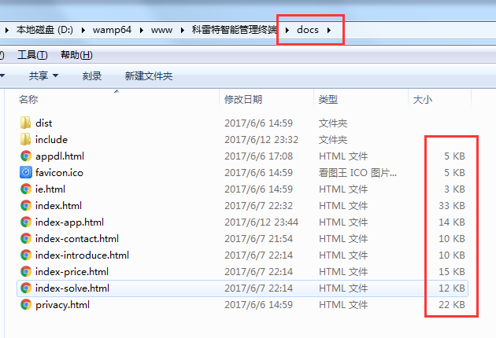
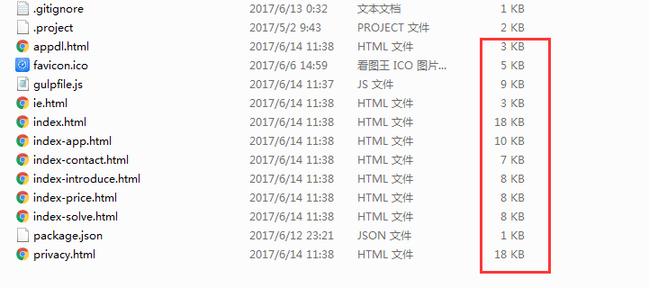
演示项目
1、这是左边图片docs，也是html文件本地项目（编写状态），右边是输出后的正式项目，对比一下。可以看出来右边的文件大小节省了几KB。

Slide 7
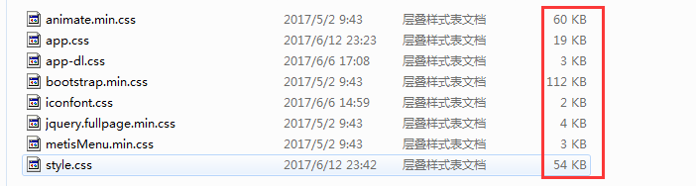
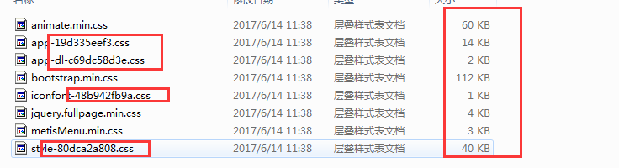
演示项目
2、（1）本地css文件
（2）通过gulp命令执行，输出后是这样的，自动添加md5
添加md5，是做什么的？
回答：用户在电脑打开网页时候，可以防止网页使用浏览器旧缓存，导致网页没有更新文件。

Slide 8
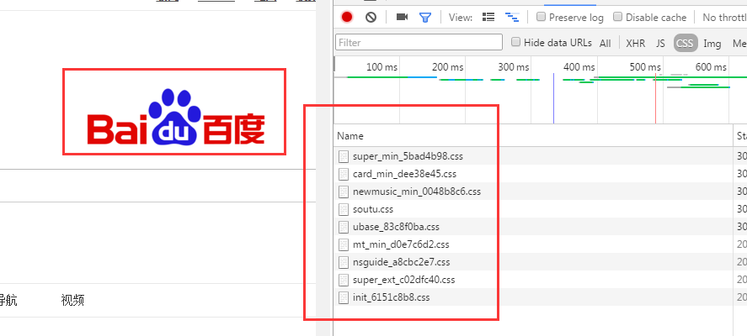
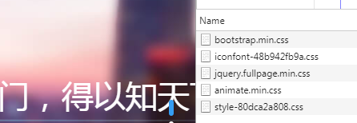
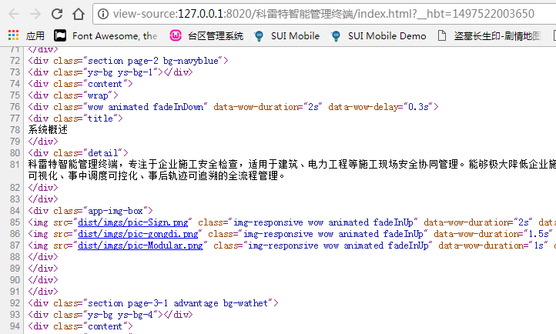
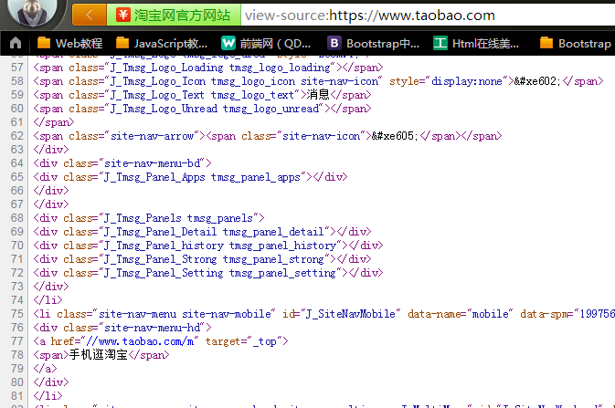
对比——百度和淘宝网
2、（1）css——左边是科雷特智能管理终端，右边是百度
（2）html——左边是科雷特智能管理终端，右边是淘宝网。这样做是为了节省资源，节省掉空格和TAB空格。

Slide 9
对你们有用处？
写完了项目总会直接上传到服务器？
有趣可以学习下并掌握gulp，上传服务器之前可以压缩资源并简化，这样可以让项目运行更快，服务器节省空间。

Slide 10
常见问题
1、使用gulp，需要安装node.js环境和淘宝镜像
2、怎么搜索想要的插件？ 在https://www.npmjs.com/可以找到
3、有没有安装教程文档和参考配置文档？我可以随时提供一下，请发Q我。
谢谢聆听。
作者：李友宽
2017-06-15

